Slide 1
Maður og náttúra
Kennslubókin Um víða veröld 1. kafli

Slide 2
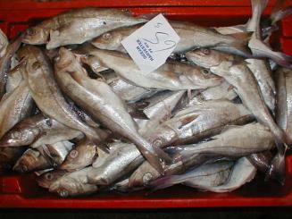
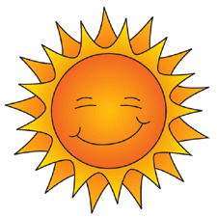
Hvað er auðlind?
Auðlind er eitthvað sem maðurinn hefur gagn af.
Fæðuauðlindir eru t.d. frjósamur jarðvegur og fiskurinn í sjónum.
Orkuauðlindir eru t.d. kol, olía, sól og vindur.
Útvistarparadísir eins og baðstrendur og áhugaverð náttúra eru líka auðlindir.

Slide 3
Hvað er auðlind? - framhald
Skipta má auðlindum í þrjá flokka:
1. Þær sem endurnýjast ekki
2. Þær sem endurnýjast
3. Þær sem endurnýjast með ákveðnum takmörkunum
Dæmi um auðlind nr. 1: Málmar, kol og olía Dæmi um auðlind nr. 2: Vatnsorka, vindorka, sólarorka
Dæmi um auðlind nr. 3: Fiskur og skóglendi

Slide 4
Sjálfbær þróun
Sjálfbær þróun felur í sér …
… að við göngum ekki um of á auðlindir.
… að við reynum að finna lausnir sem tryggja lífsgæði og velferð fólks , bæði í nútíð og framtíð, án þess að skemma umhverfið.
=> M.ö.o: Að þeir sem nota jörðina og auðlindir hennar skili henni a.m.k. í sama ástandi, ef ekki betra, til næstu kynslóðar.

Slide 5
Mannfjöldi bls. 12-17

Slide 6
Mannfjöldi
Talið er að mannkynið hafi ekki farið mikið yfir 15 milljóna markið áður en akuryrkjan kom fram fyrir um 10.000 árum.
Mannfjöldinn óx hægt allt fram til iðnbyltingarinnar á 18. öld. Mikil fjölgun þá og sprenging í fólksfjölda upp úr 1900.
Meðalævi fólks hefur lengst ...
=> Aðalástæður: Aukin matvælaframleiðsla og framfarir í læknavísindum.

Slide 7
Mannfjöldi
Fæðingartíðni: Hvað margir fæðast á hverja þúsund íbúa á ári. Mælt í prómillum (‰).
Dánartíðni: Hvað margir deyja á hverja þúsund íbúa á ári. Mælt í prómillum (‰).
Náttúruleg fólksfjölgun: Þá er fæðingartíðni hærri en dánartíðni (það fæðast fleiri en deyja).
Náttúruleg fólksfækkun: Þá er dánartíðni hærri en fæðingartíðni (það deyja fleiri en fæðast)
Brottfluttir: Þeir sem hafa flutt burt úr landi.
Aðfluttir: Þeir sem hafa flutt til lands.
Notes:
Skrifa

Slide 8
Mannfjöldi
Mannfólkið varð 7 milljarðar árið 2011 (sjá m.a.: http://www.mbl.is/frettir/forsida/2011/10/31/sjo_milljardasta_barnid_faett/)
Sífellt fleira fólk býr í þéttbýli, þ.e. borgum. Á það við um u.þ.b. helming jarðarbúa.
Þéttbýlasta svæði heims er í Kína. Það er á svæði sem myndað er af borgunum Hong Kong, Shenzen og Guangzhou (um 120 milljón íbúar).

Slide 9
Mannréttindi - Bls. 18-19
Þrjár kynslóðir mannréttinda (bls. 18):
1. Borgaraleg og stjórnmálaleg réttindi okkar. T.d. að allir fæðast frjálsir; engum sé mismunað vegna kynferðis, trúar eða litarháttar; skoðanafrelsi
2. Réttur okkar til menntunar, húsnæðis, heilbrigðisþjónustu og mannsæmandi lífsskilyrða.
3. Samstöðuréttindi. T.d. réttur til friðvænlegs umhverfis og réttur afkomenda okkar til óspilltrar náttúru.
Notes:
3. kynslóðin umdeildustu mannréttindin

Slide 10
Mannréttindi
Með Mannréttindayfirlýsingu Sameinuðu þjóðanna árið 1948 urðu tímamót varðandi mannréttindi.
Í henni er m.a. getið um bann við pyntingum og víðtæk réttindi til lífs, frelsis og jafnréttis.
Mannréttindi hafa þróast. Þeim hefur verið skipt í þrjár kynslóðir:
Notes:
[Með Mannréttindayfirlýsingu Sameinuðu þjóðanna árið 1948 urðu tímamót varðandi mannréttindi.]
Tengist því uppgjöri og naflaskoðun sem margar þjóðir heimsins fóru í gegnum í kjölfar seinni heimsstyrjaldar sem lauk þremur árum fyrr
ATH. Einu réttindin sem allir í heiminum hafa … Tilheyra ekki bara einum hópi manna – Heldur öllum.

Slide 11
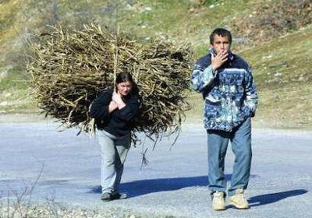
Þúsaldarmarkmiðin
Í Þúsaldaryfirlýsingu allsherjarþings Sameinuðu þjóðanna frá árinu 2000 segir að samstarf þjóða á 21. öldinni skuli fyrst og fremst snúast um:
- frelsi
- jafnrétti
- samstöðu
- umburðarlyndi
- virðingu fyrir náttúrunni - samábyrgð

Slide 12
Vatn og matur
Vatn er eitt þýðingarmesta efnið á jörðinni. Allt líf er háð vatni.
- Íslendingar hafa ekki áhyggjur af vatnsskorti
- Allt annað ástand víða í heiminum
Meira en milljarður mannkyns fær ekki nóg af mat. Samt nægir matvælaframleiðsla heimsins til þess að brauðfæða alla jarðarbúa.
- Aðgangur að mat er ekki réttlátur.

Slide 13
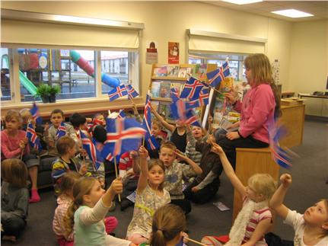
Þjóð og menning
Erfitt að skilgreina hugtakið þjóð. Þeir sem hafa reynt það segja þjóðir heimsins 3000 – 5000 talsins.
Þjóðerni = Það að vera af ákveðinni þjóð.
Menning = Það sem maðurinn skapar og gerir og er órjúfanlegur hluti af daglegu lífi.
- T.d. tungumál, trú, listir, afþreying, matur, fatatíska, íþróttir o.fl.
Notes:
Menning Íslendinga (stundum kallað „menningararfur“) t.d: torfbæir og þorrablót, Björk og Stundin okkar, glíma og handbolti …

